Slide 1
Chiral MHD simulation test
2019/08/30
宇宙磁気流体・プラズマシミュレーション
サマーセミナー(SS2019)
広島大学大学院
理学研究科物理科学専攻
星野 達也

Slide 2
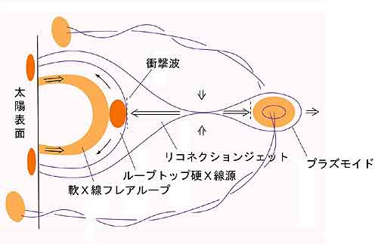
学部生時代の研究
ゼロベータMHDにおける抵抗性磁気リコネクションの
粘性率依存性
http://www.isas.jaxa.jp/ISASnews/No.262/column-03.html

Slide 3

カイラル磁気効果
非常に強い磁場を持つ惑星では、
電子の右巻き左巻きスピン数に差が生じる
Chiral Magnetic Effect (CME)
[Kharzeev et al. 2015]
$$J_{CME}=ξB$$
電子の作る磁場に平行に電流が生じる

Slide 4
今回のシミュレーション目的
CMEが顕著な場合のMHDプラズマにおいて、
磁場を一方向にしか与えなかったときの
ふるまいを見る

Slide 5

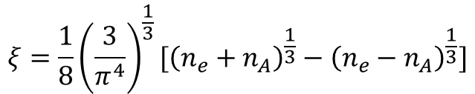

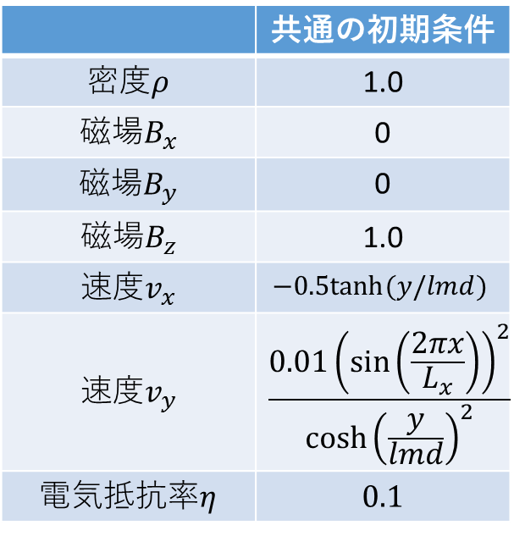



シミュレーションモデル
 | 標準MHD | CMHD (定数) | CMHD (時間依存)
CME 比例係数ξ | 0 | 1.0 | （下式）
CANS+のMHDシミュレーションモデル
(２次元KH)
 | 共通の初期条件
密度$ρ$ | 1.0
磁場$B_{x}$ | 0
磁場$B_{y}$ | 0
磁場$B_{z}$ | 1.0
速度$v_{x}$ | $$−0.5tanh⁡(y/lmd)$$
速度$v_{y}$ | $$\frac{0.01{\left(\sin\left(\frac{2πx}{L_{x}}\right)\right)}^{2}}{{\cosh\left(\frac{y}{lmd}\right)}^{2}}$$
電気抵抗率$η$ | $$0.1$$
$$ξ=\frac{1}{8}{\left(\frac{3}{π^{4}}\right)}^{\frac{1}{3}}[{\left(n_{e}+n_{A}\right)}^{\frac{1}{3}}−{\left(n_{e}−n_{A}\right)}^{\frac{1}{3}}]$$
$$\frac{d}{dt}n_{A}=\frac{η}{2π^{2}}(J−J_{CME})・B$$
$$n_{e}=ρ$$
$$J=J_{MHD}+J_{CME}=J_{MHD}+ξB$$
$n_{e}:$(右巻き電子数)+(左巻き電子数)
$n_{A}$:(右巻き電子数)ー(左巻き電子数)

Slide 6
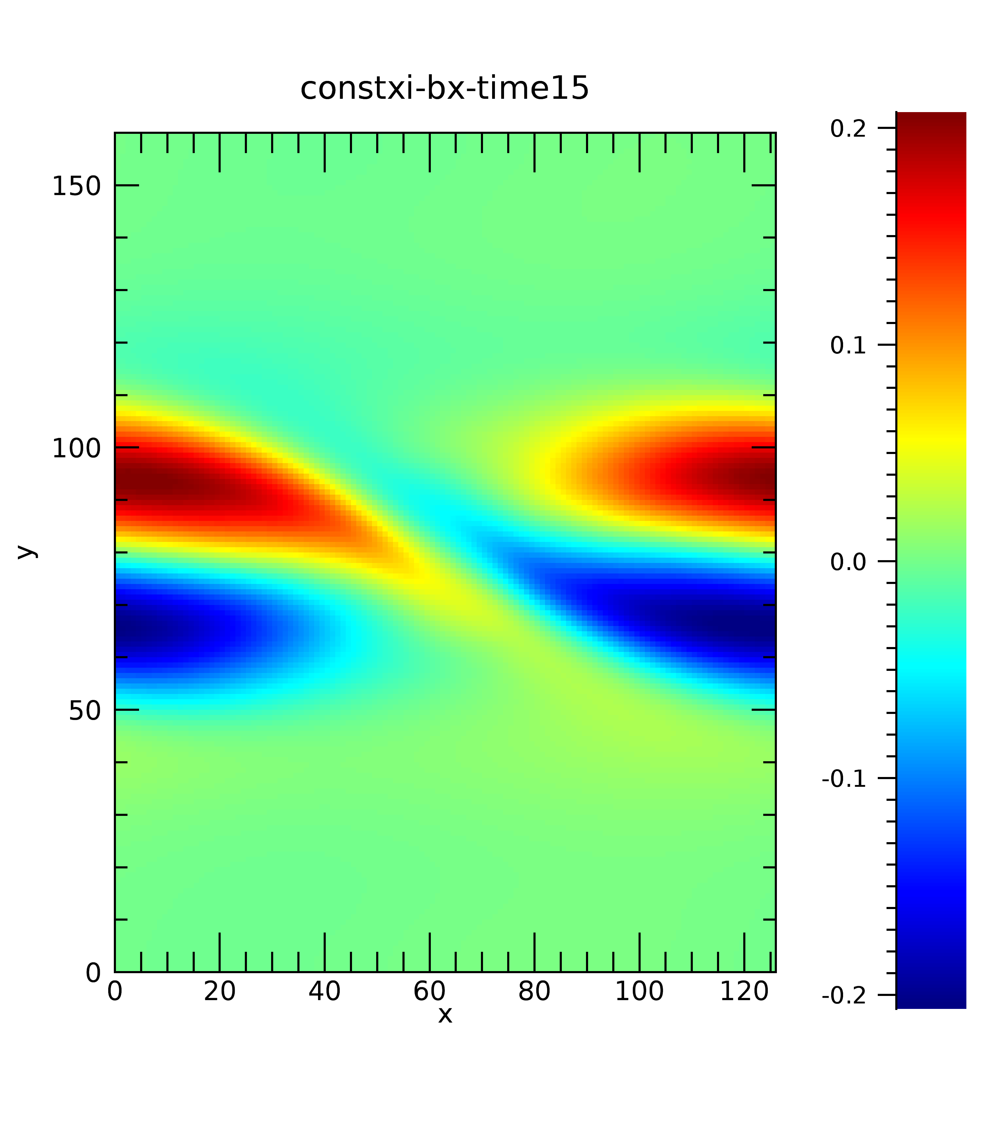
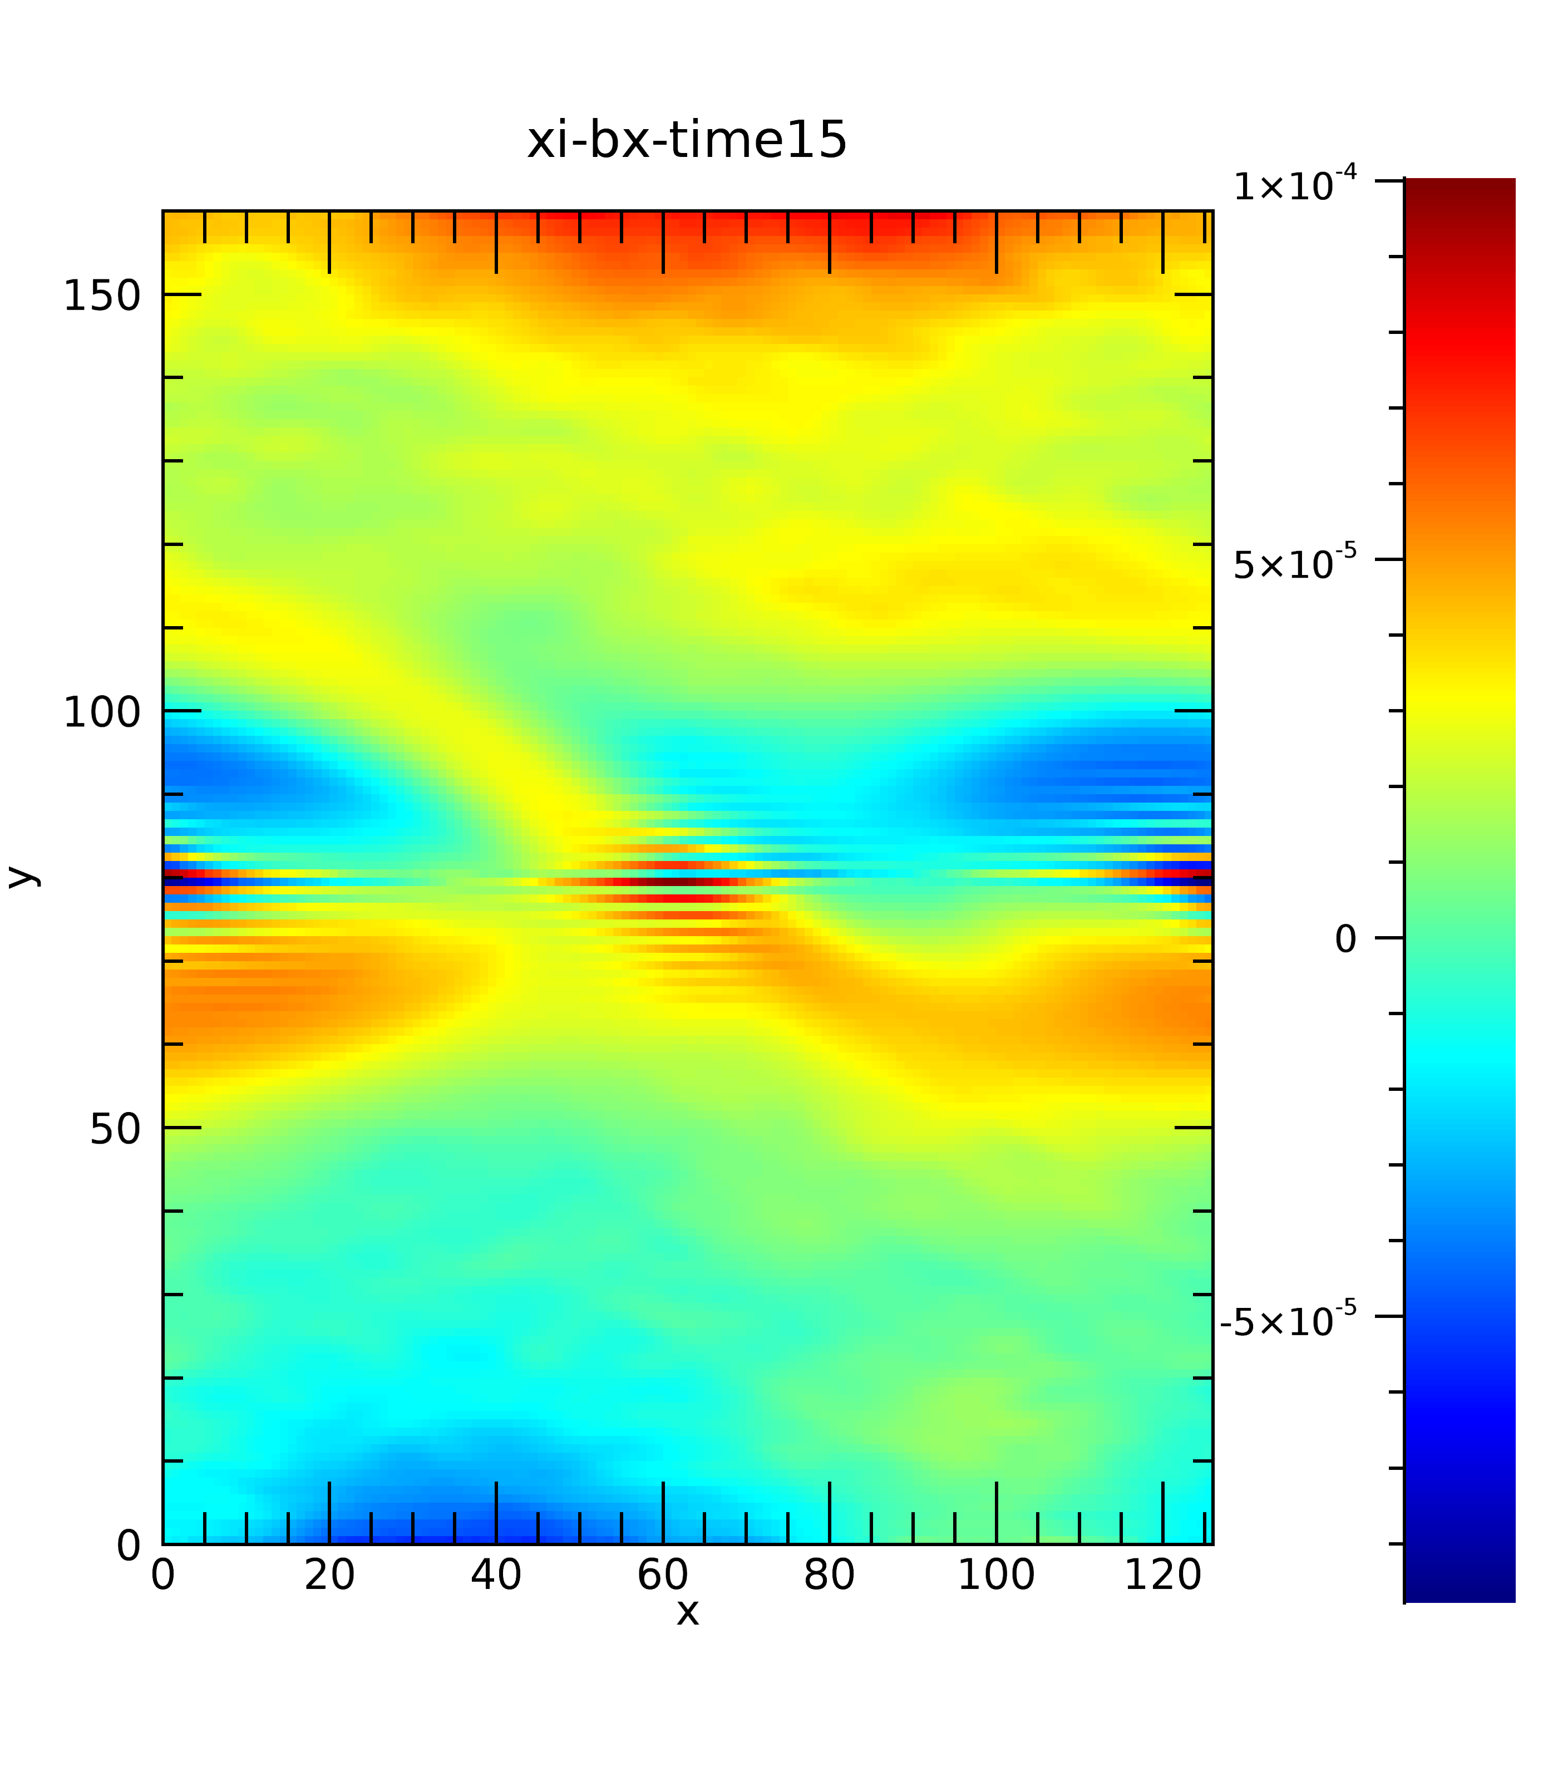
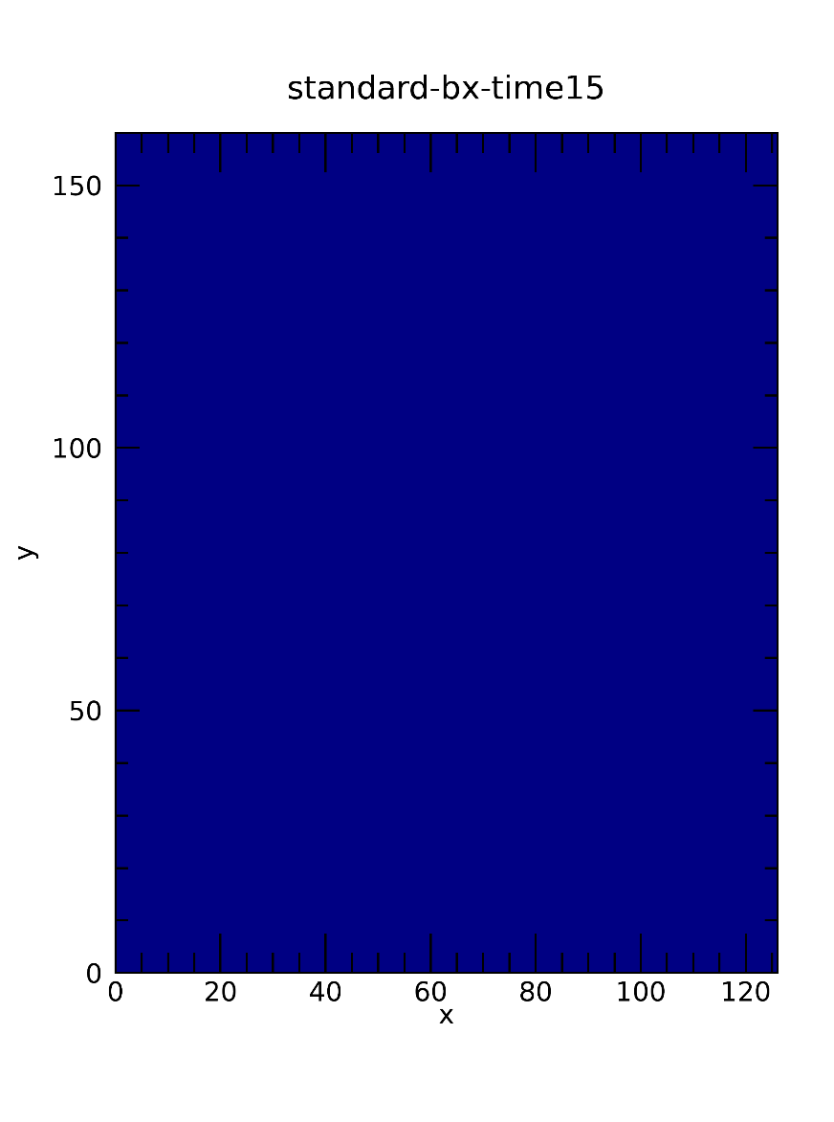
結果：磁場X成分の比較
Chiral MHD
(比例係数一定)
Chiral MHD
(比例係数時間依存)
スタンダードMHD
CME電流を加えると
初期状態で印加していないBxが新たに生じた

Slide 7

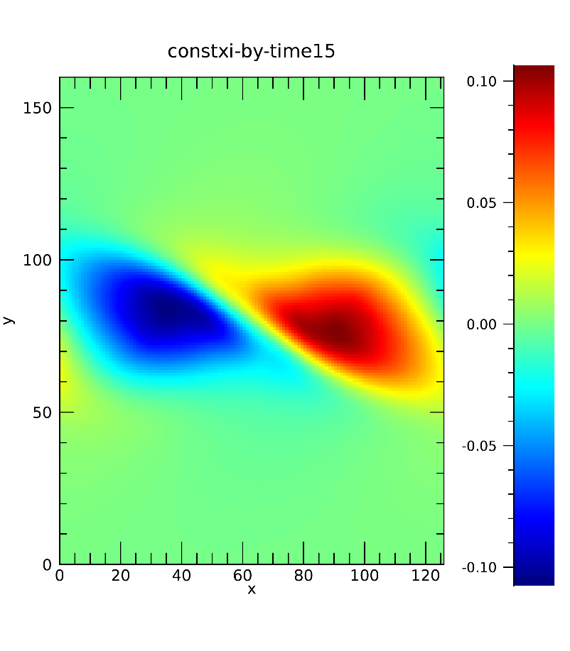
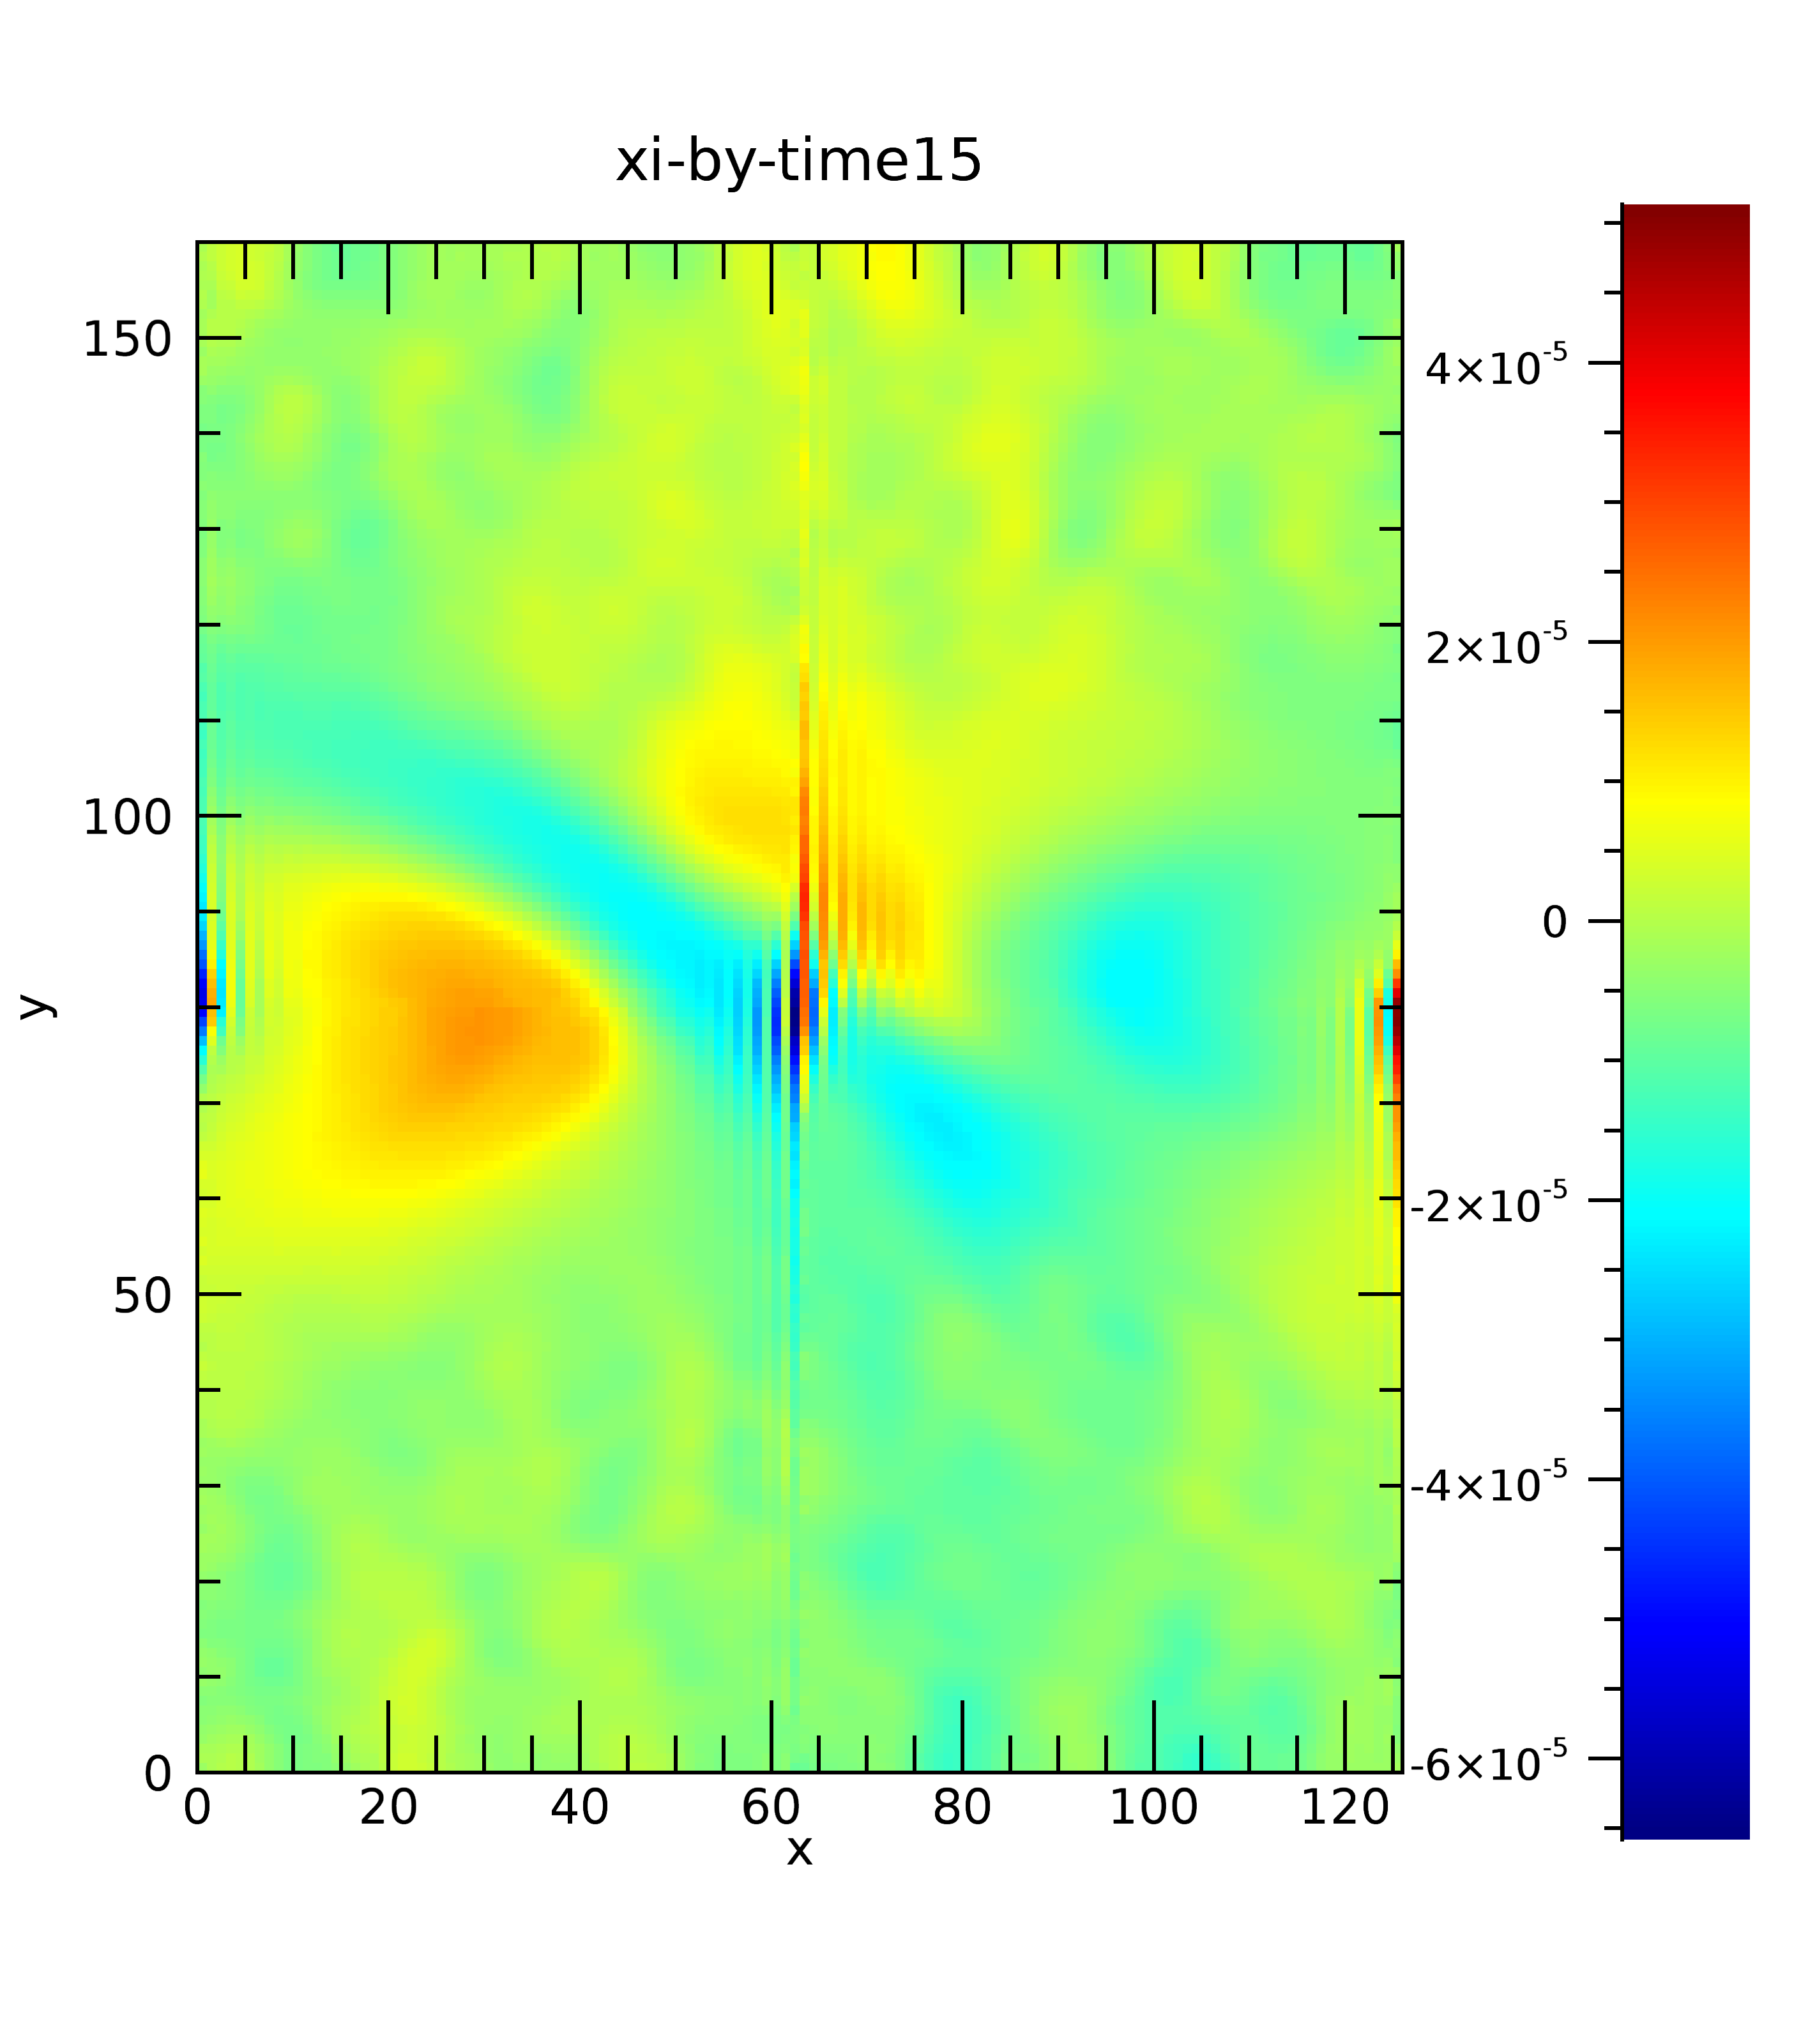
結果：磁場Y成分の比較
Chiral MHD
(比例係数一定)
Chiral MHD
(比例係数時間依存)
スタンダードMHD
CME電流を加えると
初期状態で印加していないByが新たに生じた

Slide 8
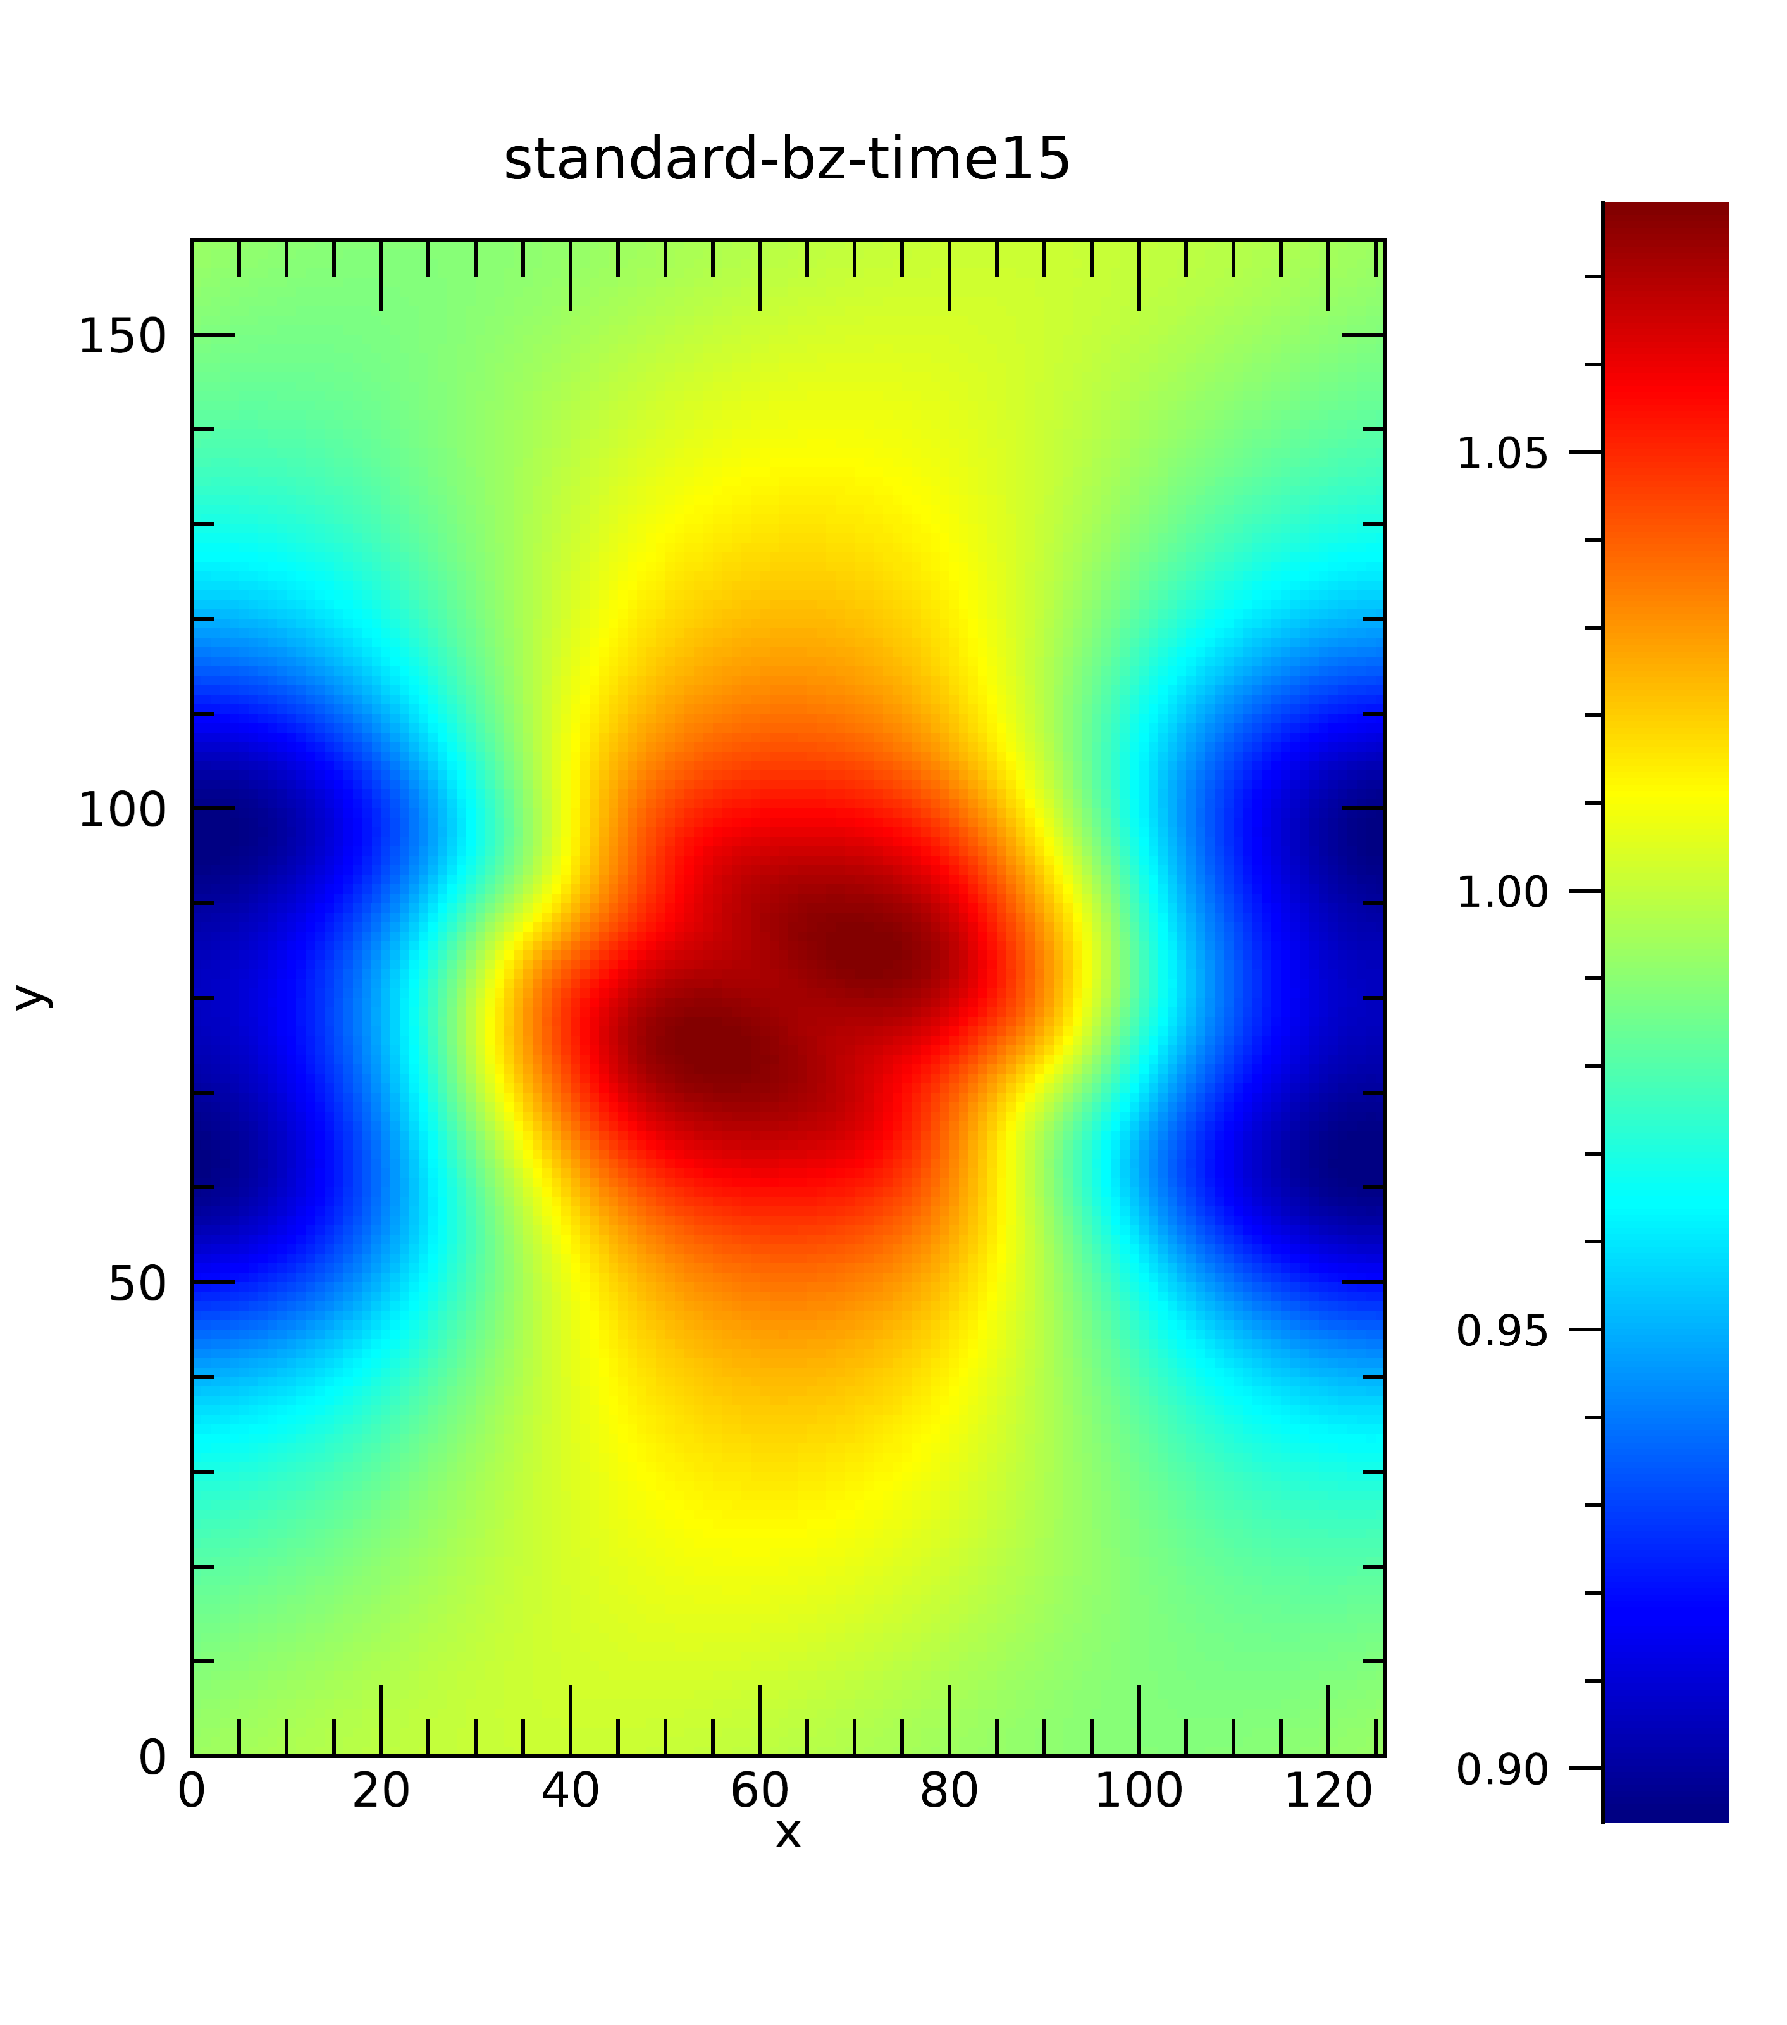
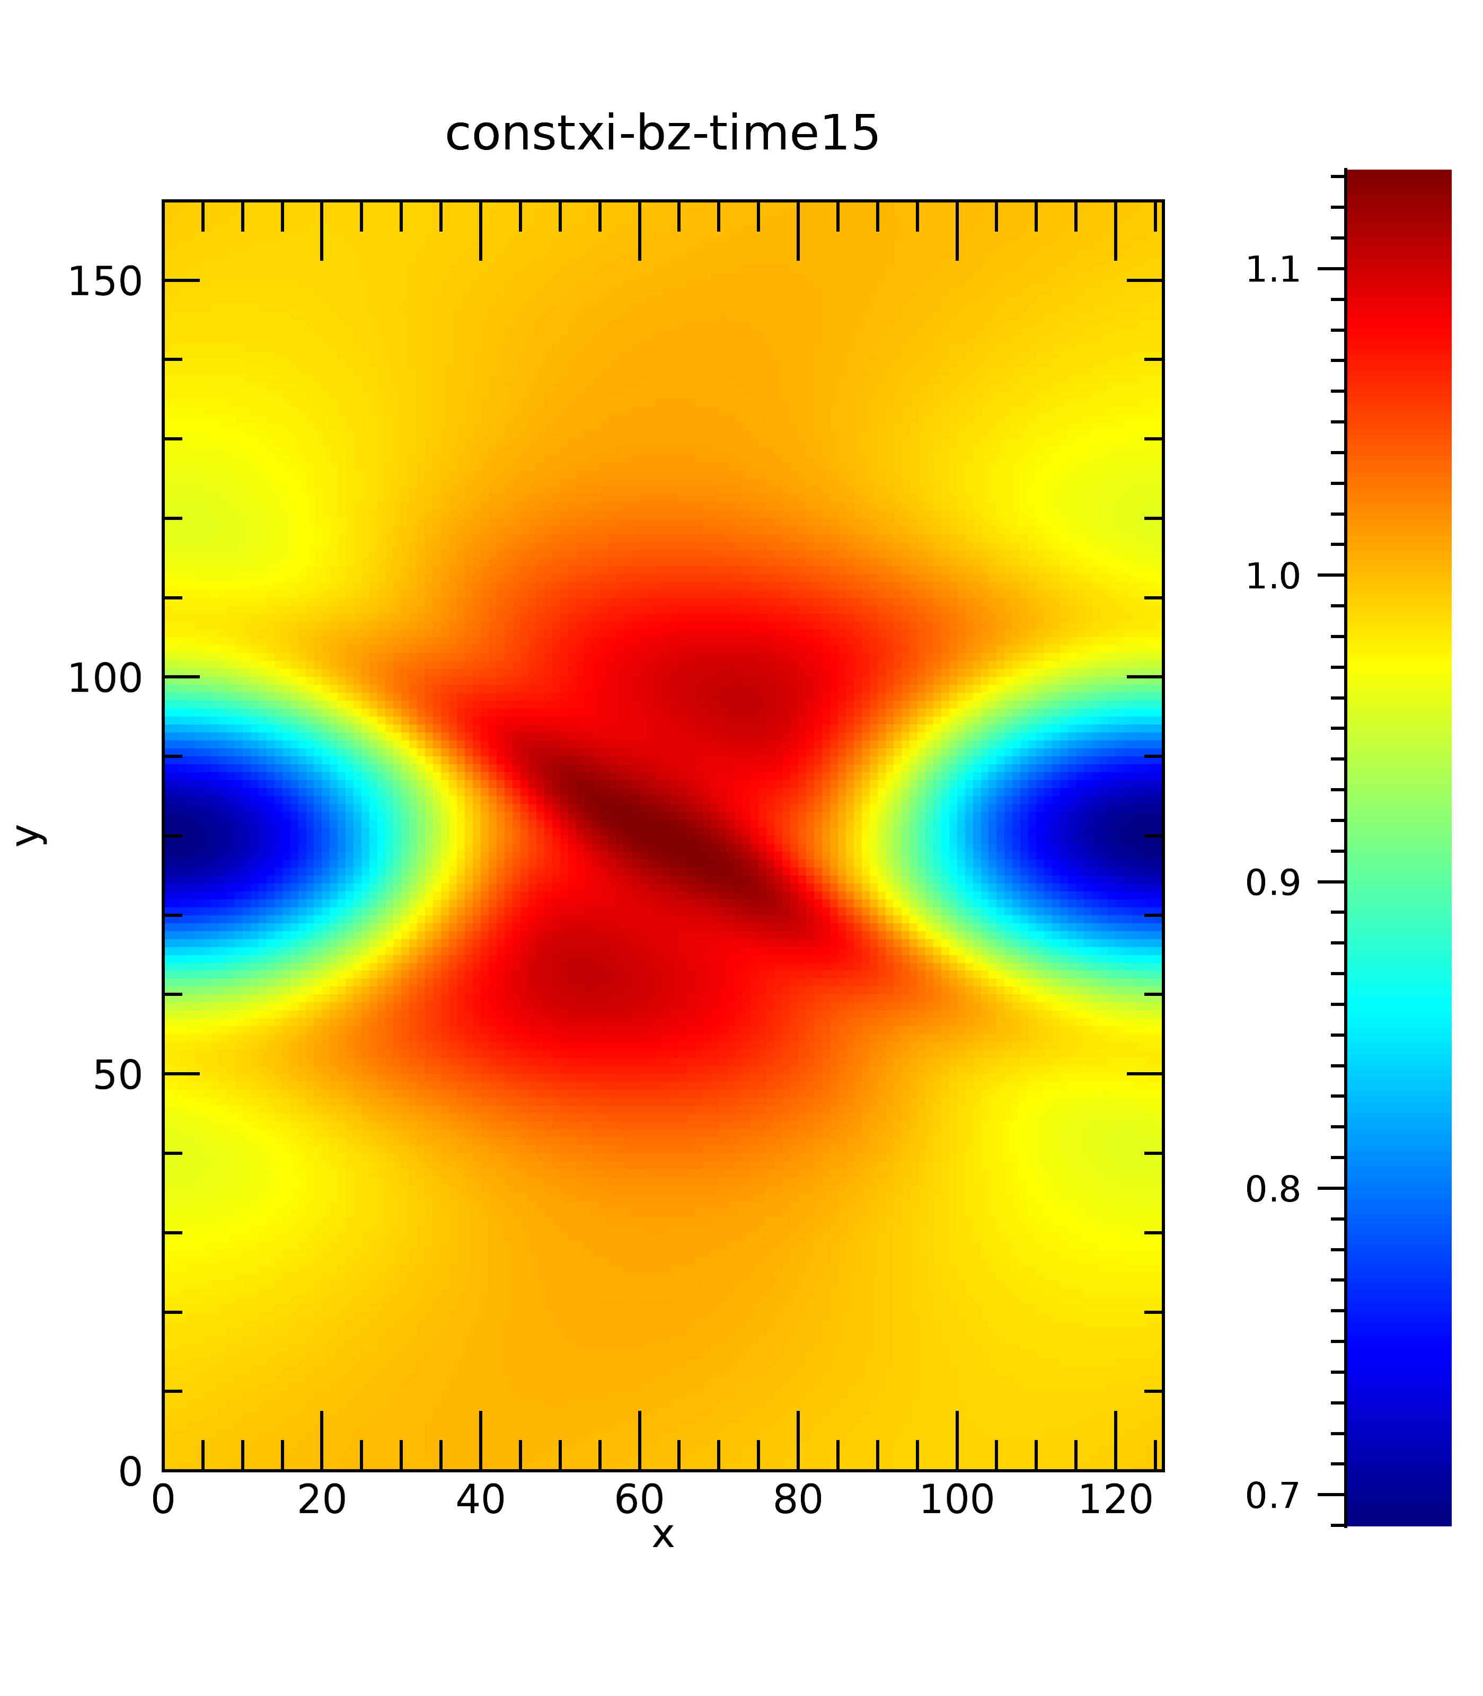
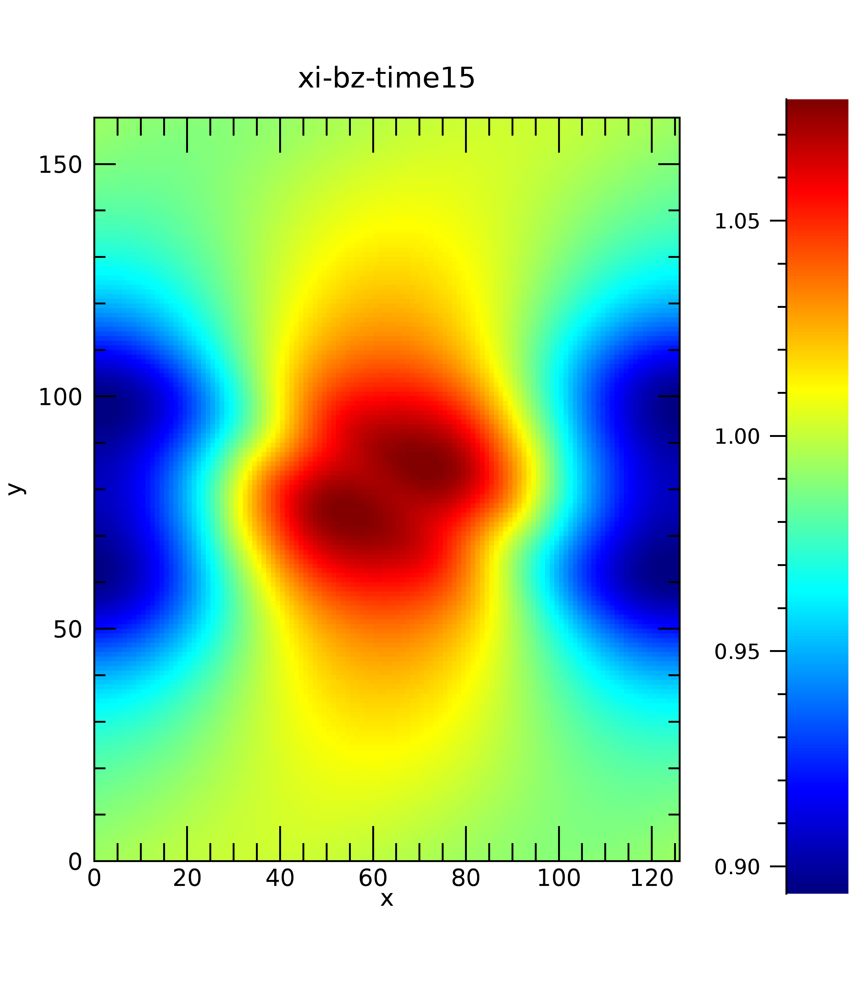
結果：磁場Z成分の比較
Chiral MHD
(比例係数一定)
Chiral MHD
(比例係数時間依存)
スタンダードMHD
生じるBx、Byが(比例係数一定)の結果と比べて十分小さいので、
(スタンダードMHD)と比べBzに大きな変化はなかった

Slide 9
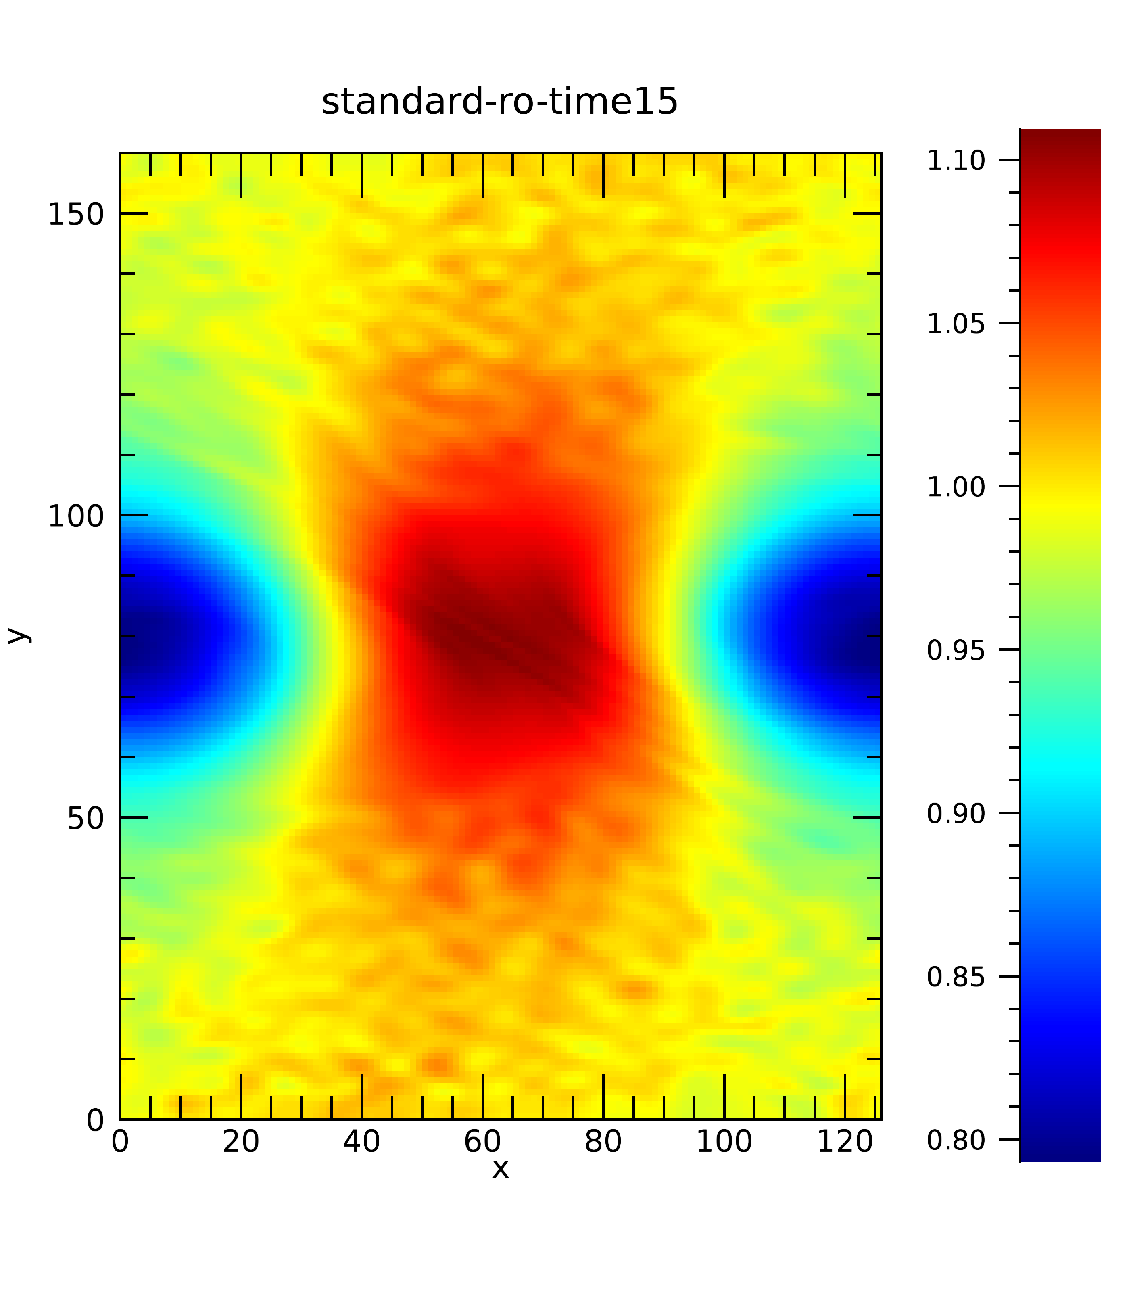
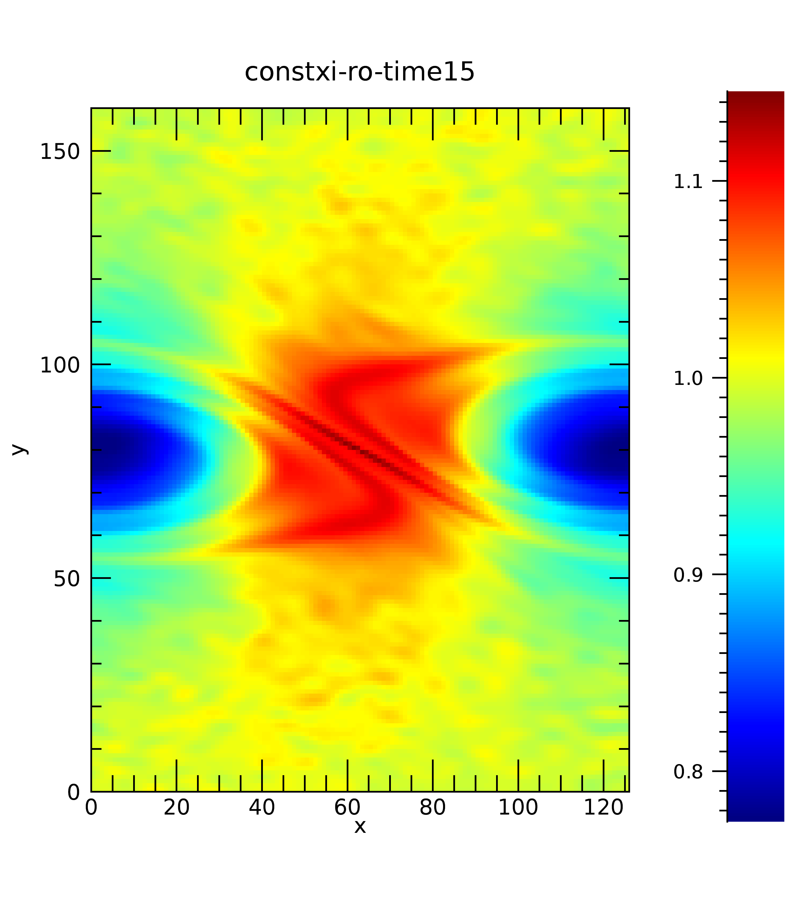
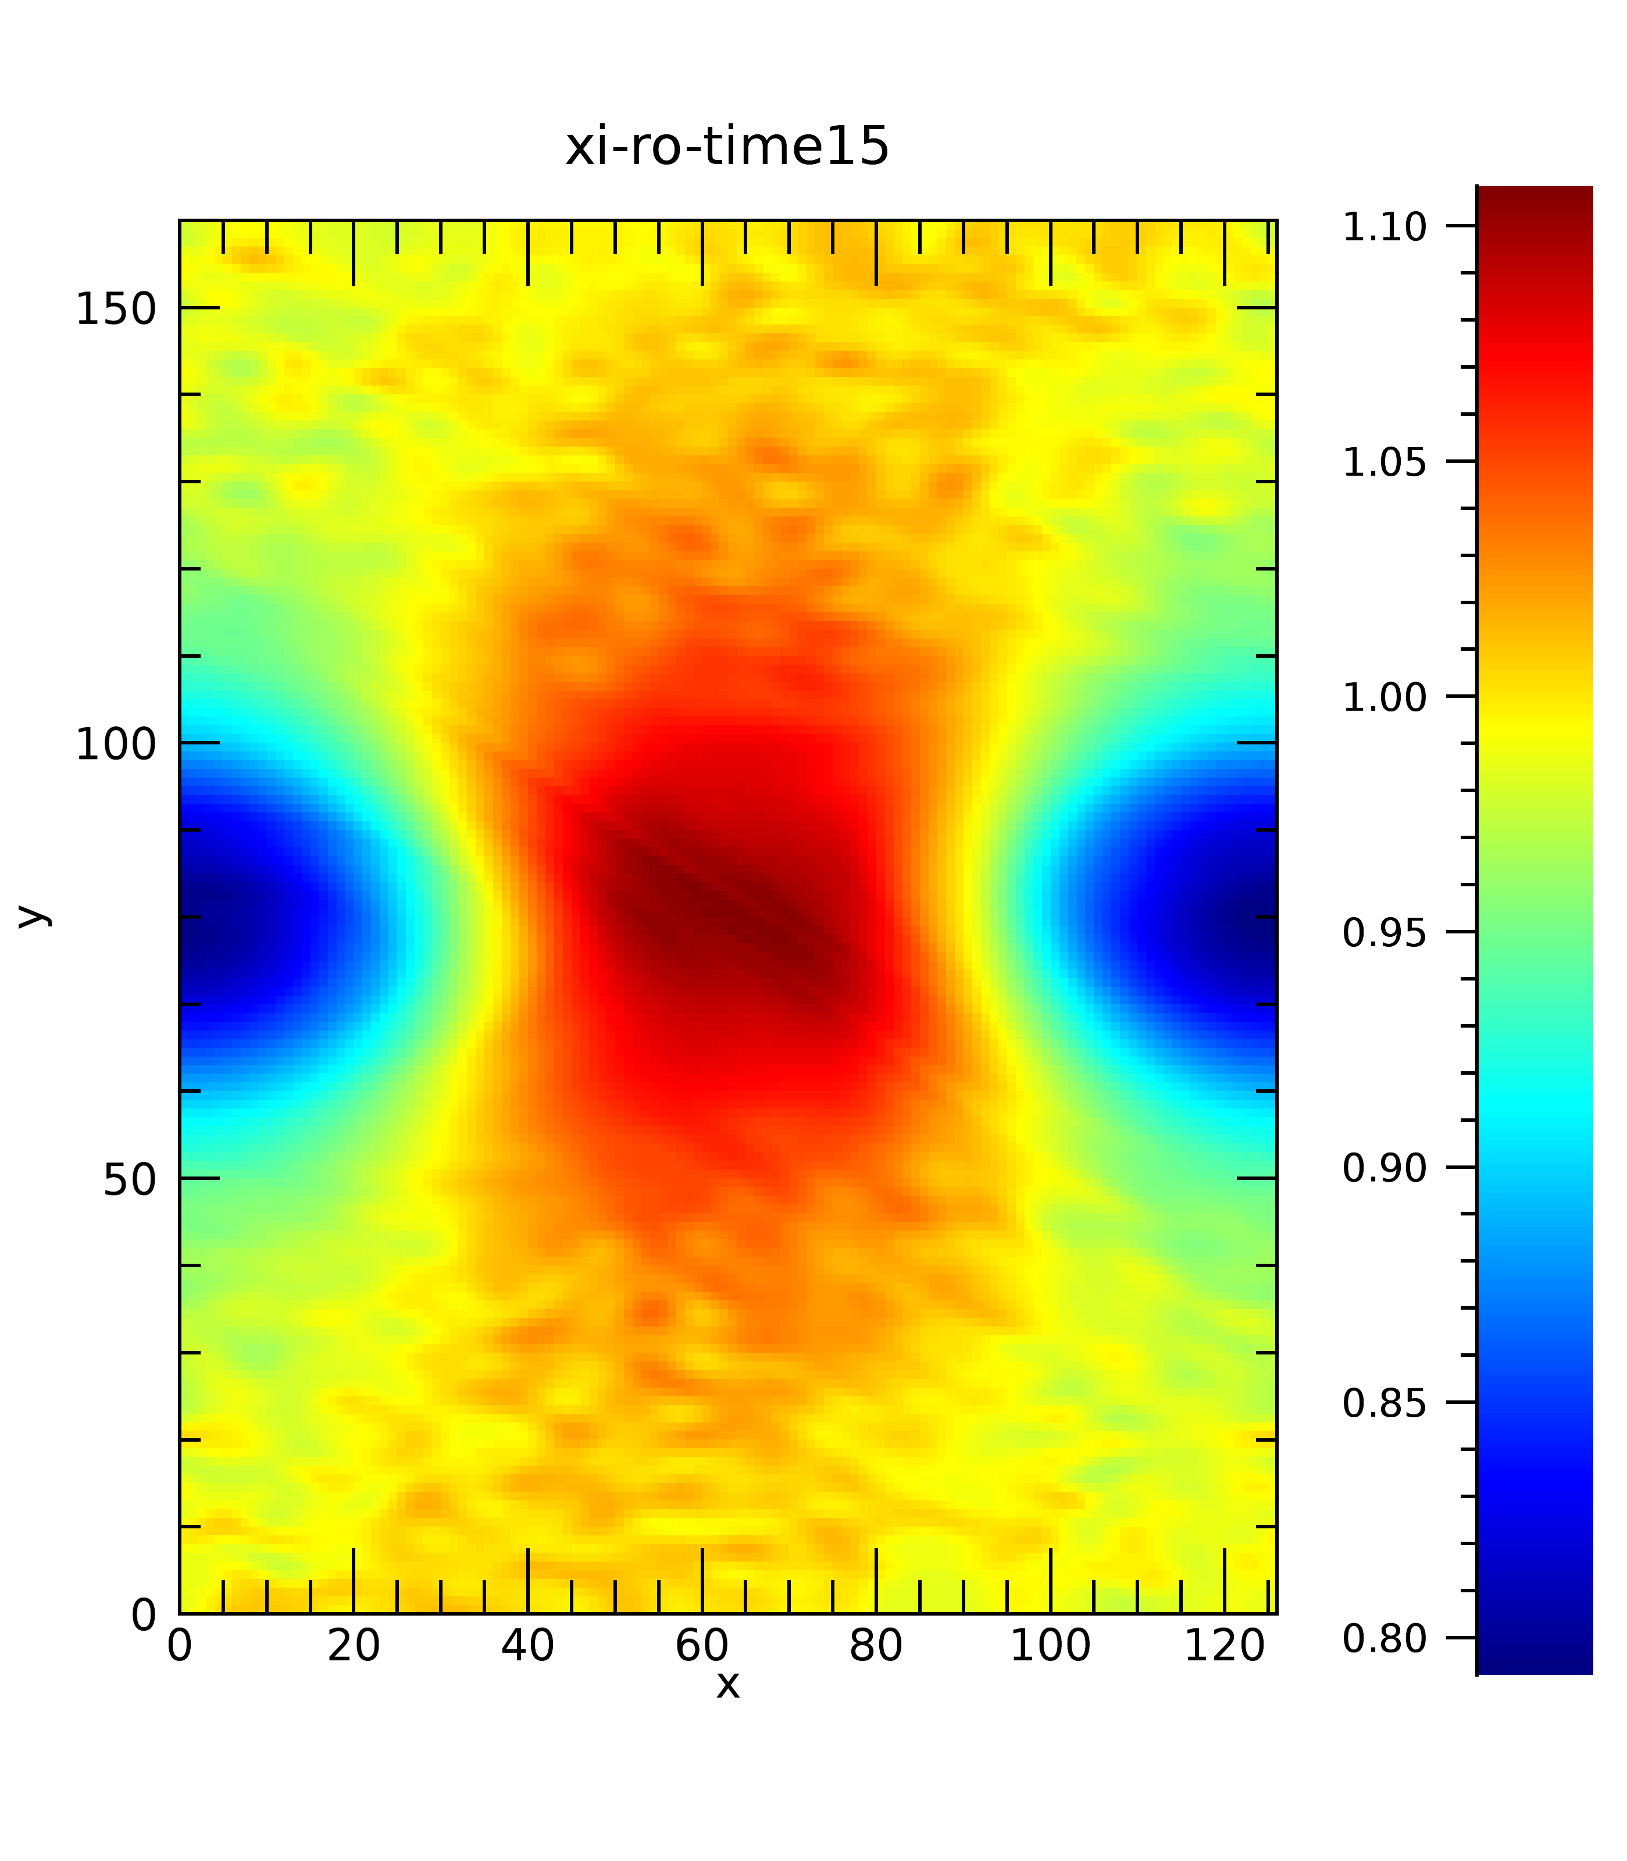
結果：密度の比較
Chiral MHD
(比例係数一定)
Chiral MHD
(比例係数時間依存)
スタンダードMHD

Slide 10
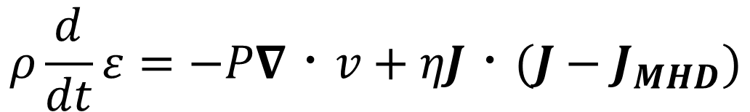
生じるジュール熱
$$ρ\frac{d}{dt}ε=−P∇・v+ηJ・(J−J_{MHD})$$
$$J=J_{MHD}+J_{CME}=J_{MHD}+ξB$$
$$通常、ジュール熱に当たる項は、η{\left|J_{MHD}\right|}^{2}$$

Slide 11
結論と今後の展望
CME電流を加えることで、一方向磁場は
別方向の磁場成分が新たに生じる
CME電流の比例係数を時間依存とした場合、
生じる磁場の強さは定数とした場合に比べとても小さい
・生じる磁場の強さが大きくなるように
パラメータ設定を改良する
・３次元MHDシミュレーションで同様のふるまいをするか確かめる

